Slide 1

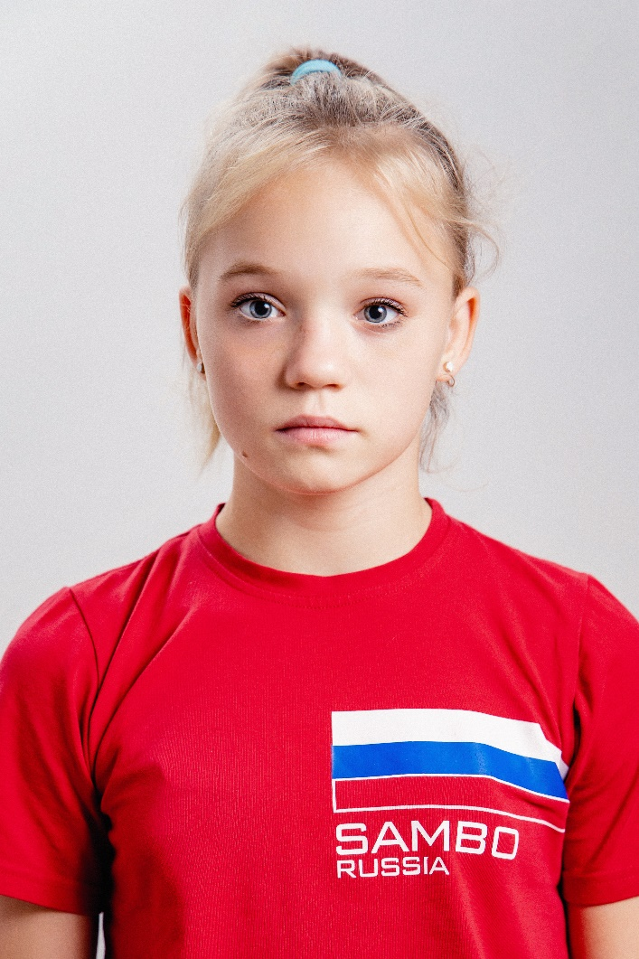
Гефен Марк Эммануилович
Барабаш Екатерина Эдуардовна.
Обучающаяся Муниципального бюджетного учреждения дополнительного образования спортивной школы г. Амурска Амурского муниципального района Хабаровского края.
Дата рождения: 04.01.2008;
Место обучения МБОУ СОШ с. Болонь;
Вид спорта- самбо, дзюдо;
Тренер-преподаватель Муниципального бюджетного учреждения дополнительного образования спортивной школы г. Амурска Амурского муниципального района Хабаровского края

Slide 2
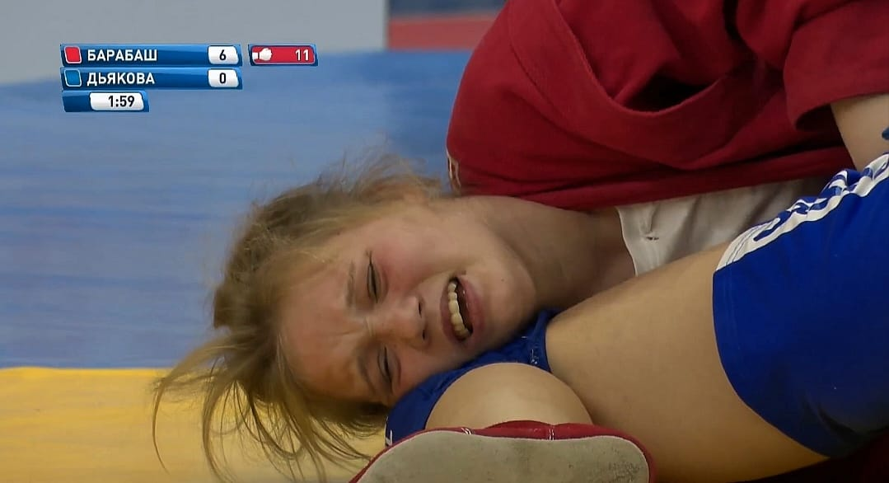
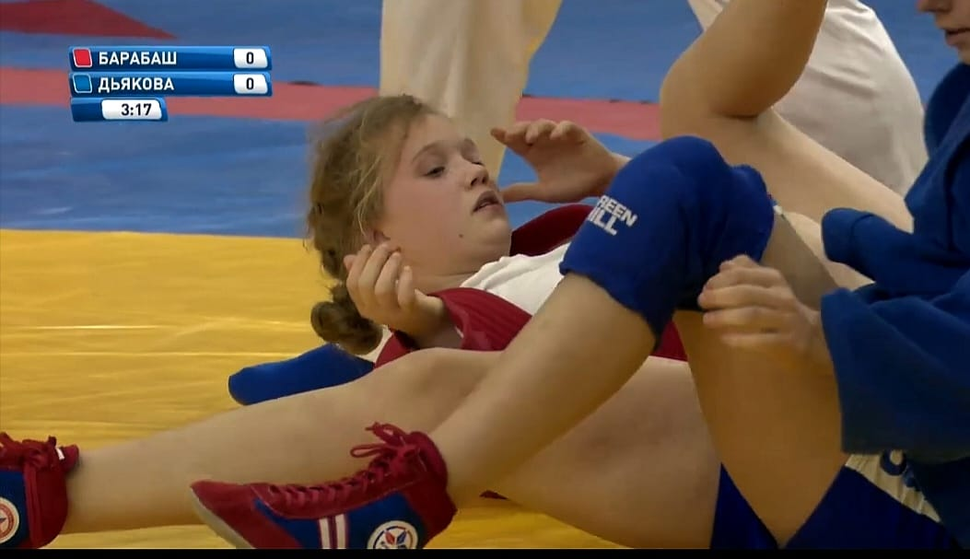
Гефен Марк Эммануилович
Тренер-преподаватель Муниципального бюджетного учреждения дополнительного образования спортивной школы г. Амурска Амурского муниципального района Хабаровского края
Обучается в МБУ СШ г. Амурска с 2020 года;
Кандидат в мастер спорта России по самбо;
Кандидат в мастер спорта России по дзюдо;
Член сборной Хабаровского края.

Slide 3
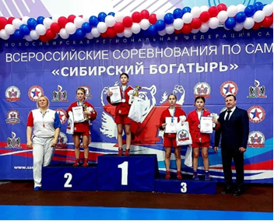
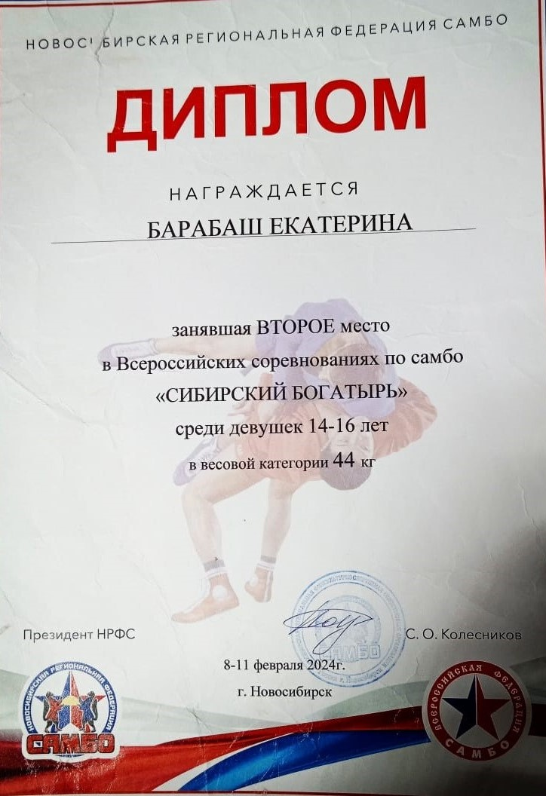
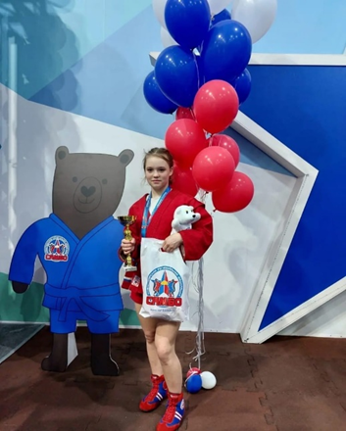
Гефен Марк Эммануилович
С 8 по 11 февраля 2024г. в г. Новосибирск
Всероссийские соревнования по самбо
«Сибирский богатырь».
Екатерина Барабаш – II место
Тренер-преподаватель Муниципального бюджетного учреждения дополнительного образования спортивной школы г. Амурска Амурского муниципального района Хабаровского края

Slide 4
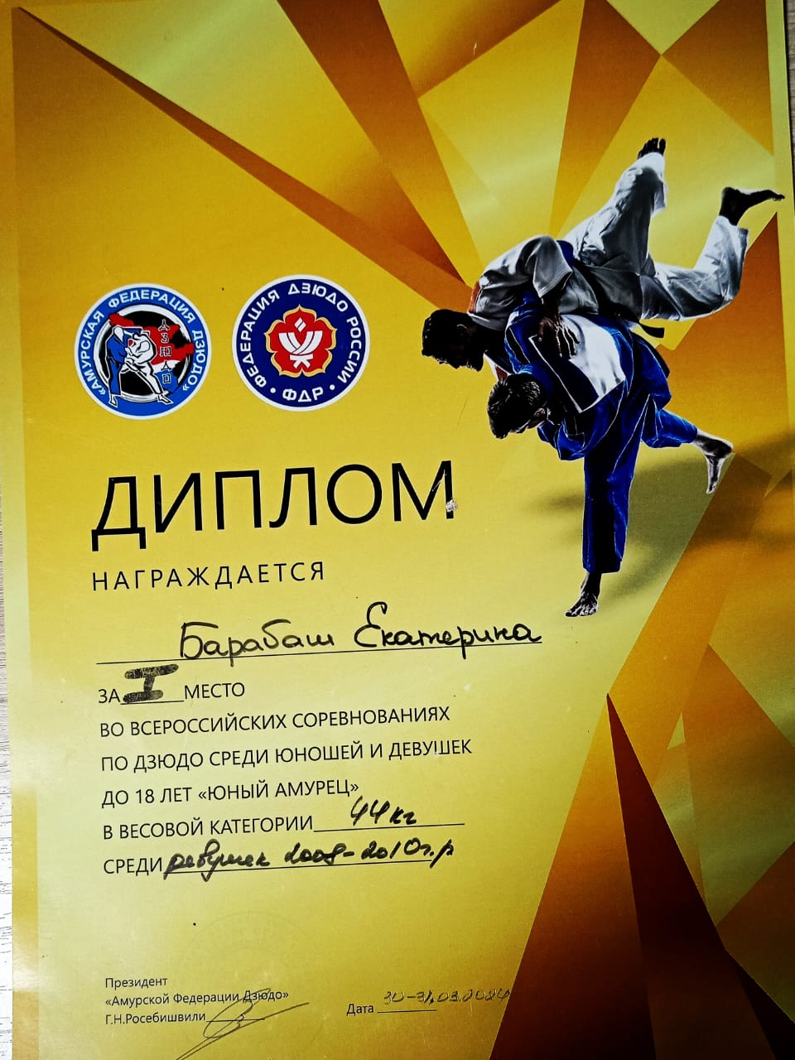
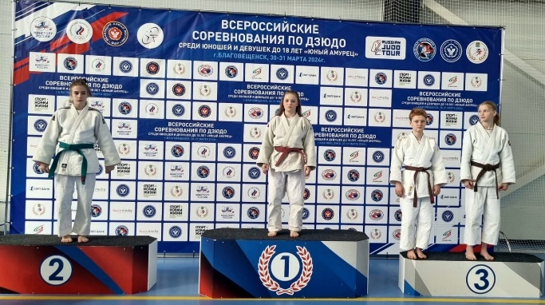
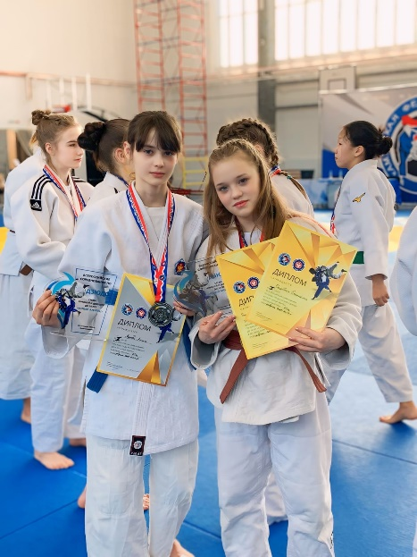
Гефен Марк Эммануилович
I место
на Всероссийских соревнованиях
«Юный Амурец»
по борьбе дзюдо
в г. Благовещенске.
Тренер-преподаватель Муниципального бюджетного учреждения дополнительного образования спортивной школы г. Амурска Амурского муниципального района Хабаровского края

Slide 5
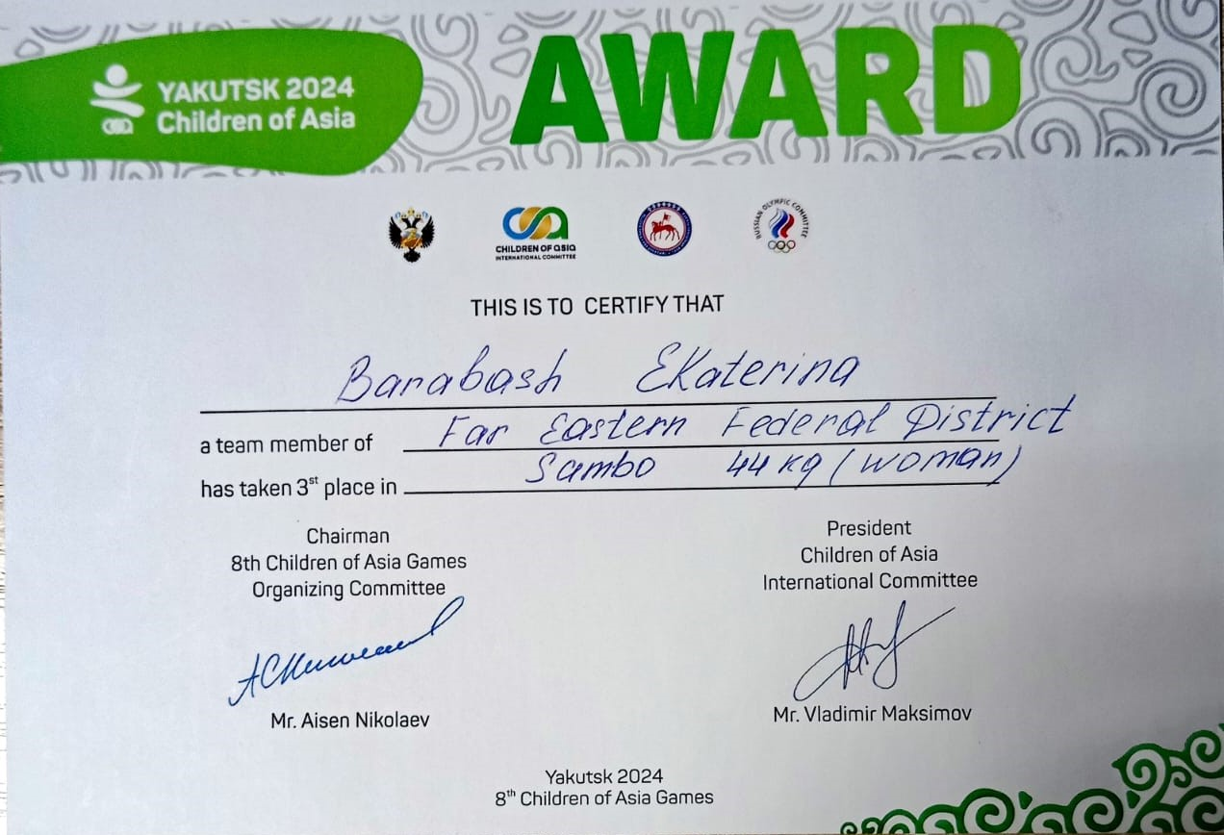
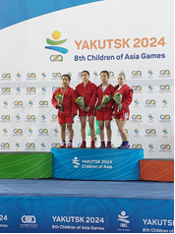
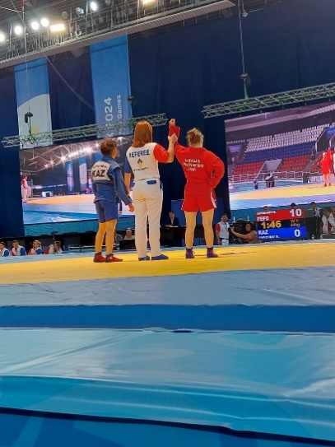
Гефен Марк Эммануилович
г. Якутск - VIII Международные спортивные игры
"Дети Азии"
Олимпийские детские игры.
Барабаш Екатерина- III место.
Тренер-преподаватель Муниципального бюджетного учреждения дополнительного образования спортивной школы г. Амурска Амурского муниципального района Хабаровского края

Slide 6
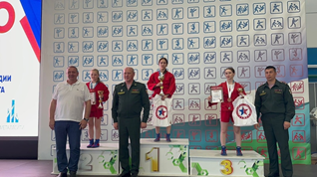
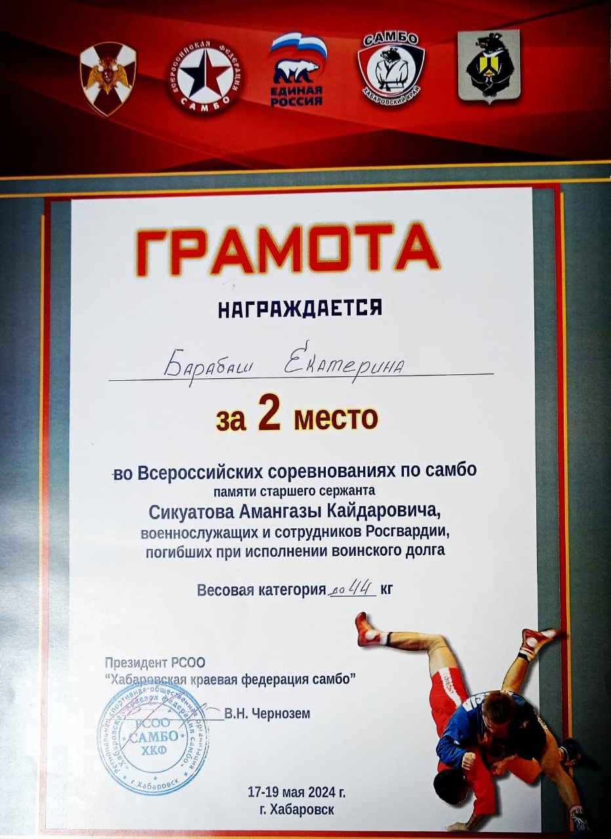
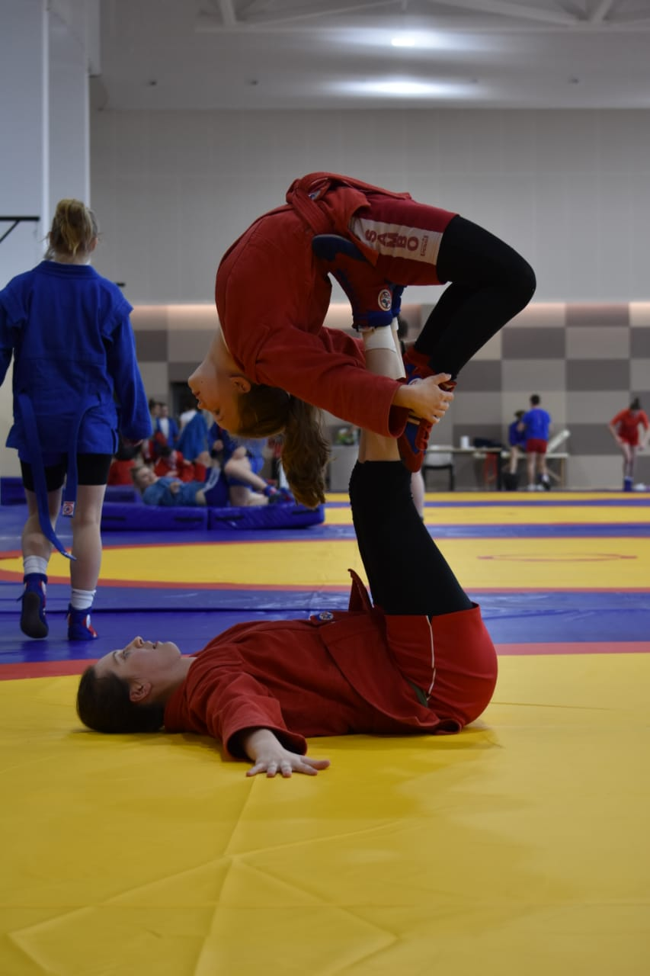
Гефен Марк Эммануилович
Всероссийские соревнования по самбо, посвященные памяти старшего сержанта
А.К. Сикуатова
и погибших сотрудников Росгвардии при исполнении воинского долга.
Барабаш Екатерина - II место (самбо).
Тренер-преподаватель Муниципального бюджетного учреждения дополнительного образования спортивной школы г. Амурска Амурского муниципального района Хабаровского края

Slide 7
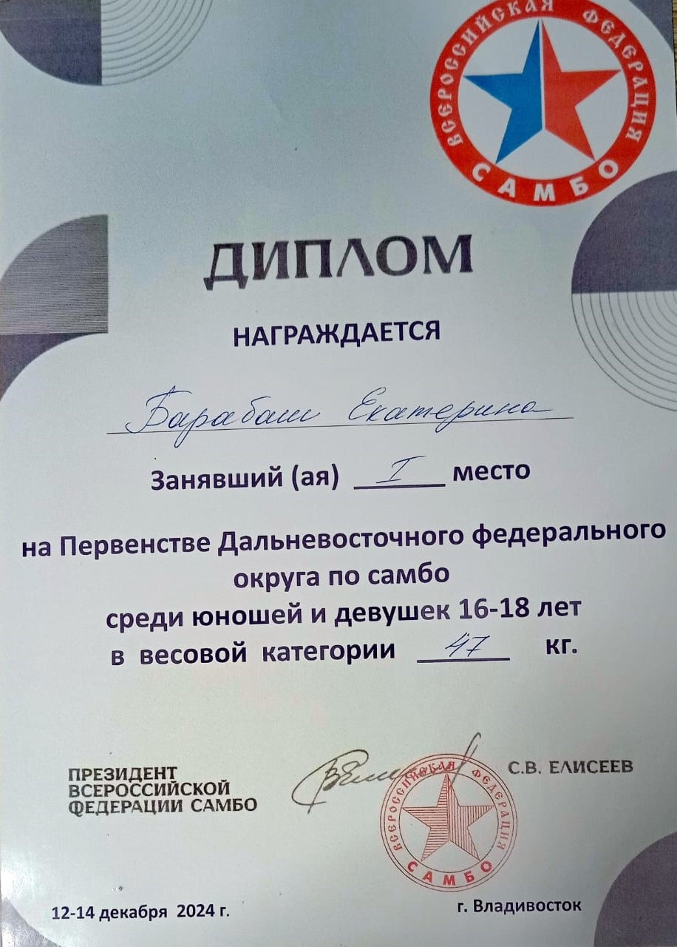
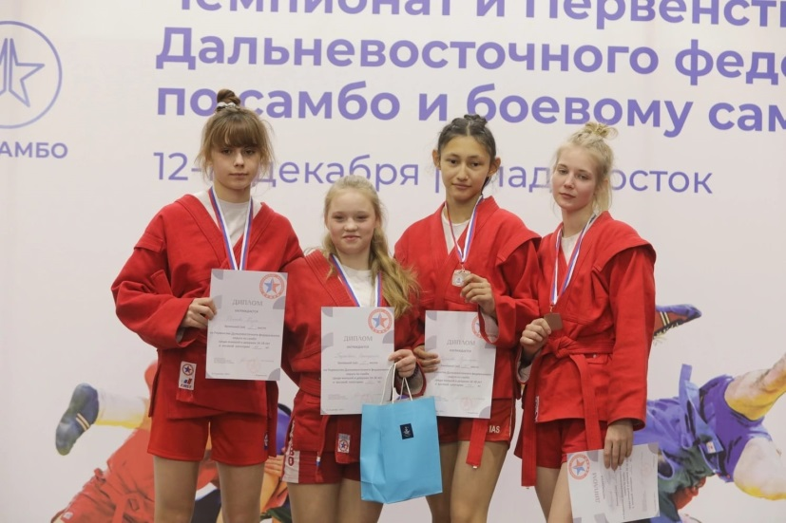
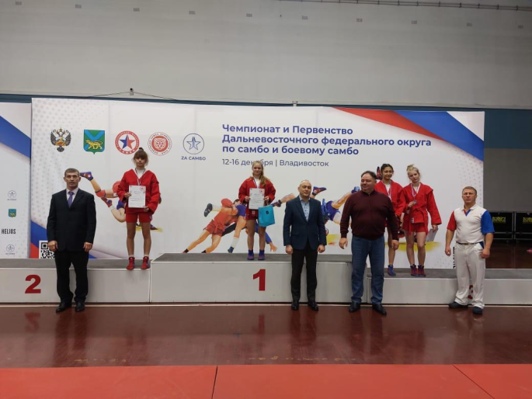
Гефен Марк Эммануилович
г. Владивосток.
I место в Первенстве Дальневосточного федерального округа
по самбо.
Тренер-преподаватель Муниципального бюджетного учреждения дополнительного образования спортивной школы г. Амурска Амурского муниципального района Хабаровского края

Slide 8

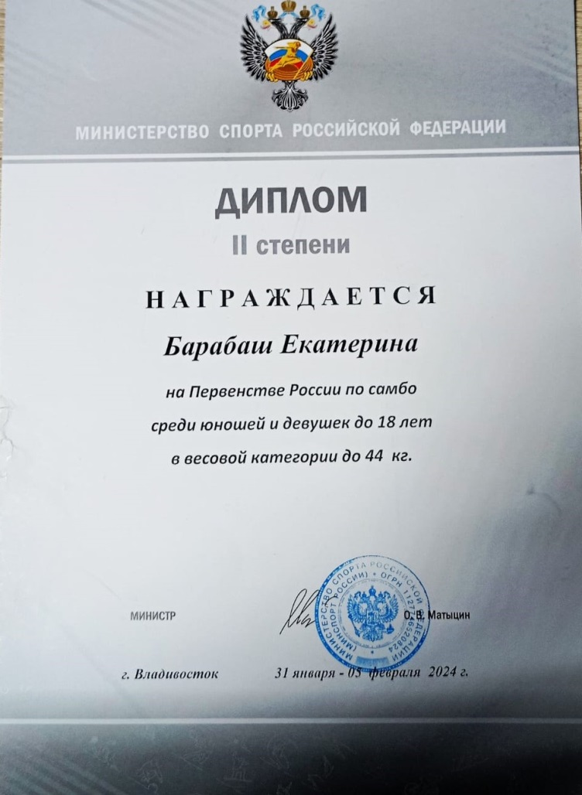
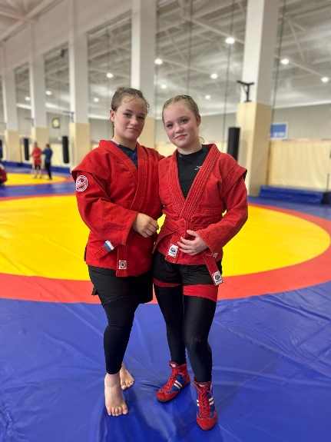
г. Владивосток ,
II место
в первенстве России
по самбо среди юношей и девушек до 18 лет.

Slide 9
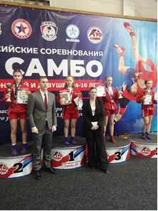
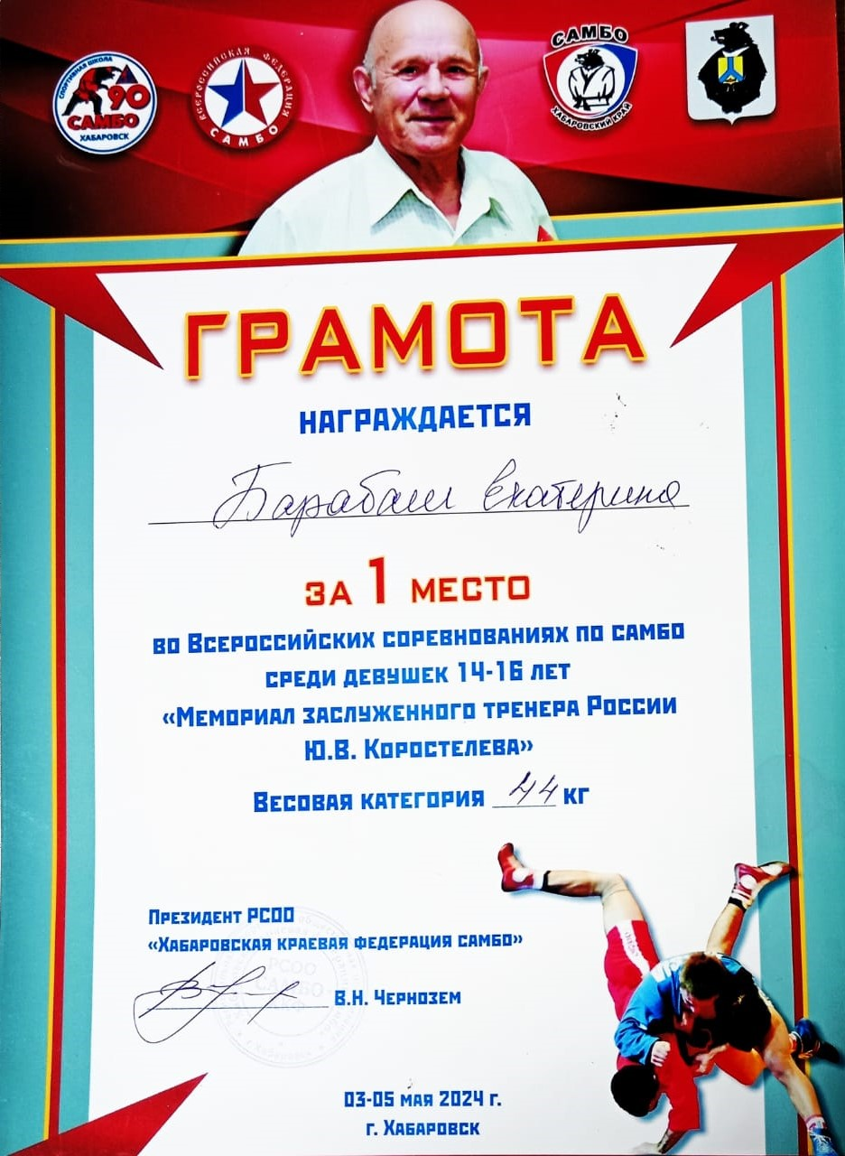
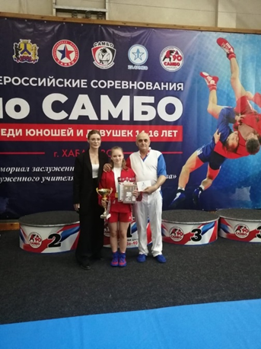
I место на Всероссийских соревнованиях по самбо среди юношей и девушек 14 - 16 лет
"Мемориал заслуженного тренера России по самбо Ю.В. Коростылёва".

Slide 10
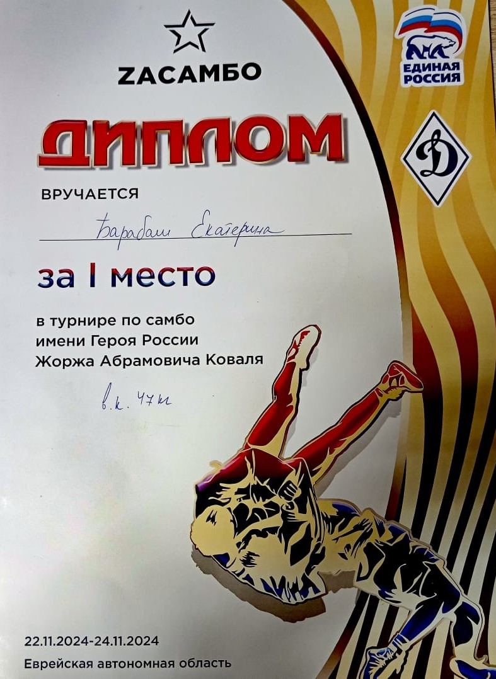
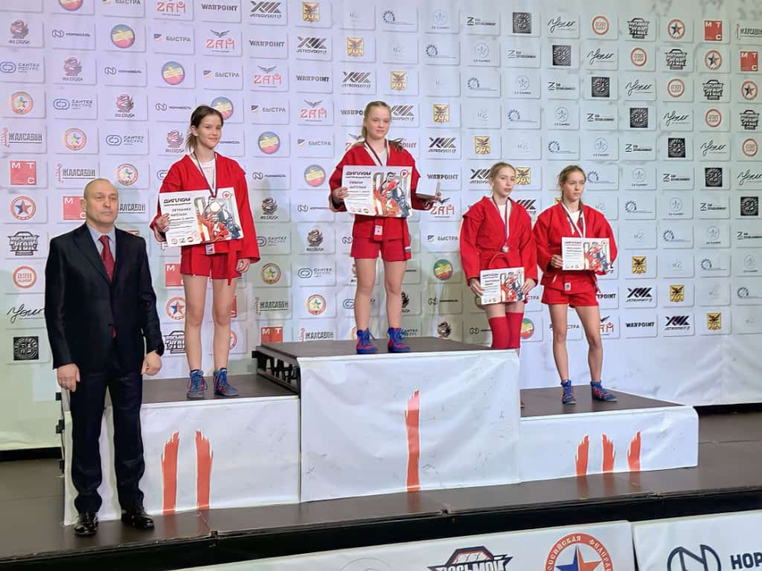
I место во Всероссийских соревнованиях по самбо памяти
Героя России Ж.А. Коваля.
Соревнования проводились при поддержке секретаря Регионального отделения Партии «Единая Россия» в ЕАО Р.Э. Гольдштейна в рамках партийного проекта «ZA САМБО»

Slide 11
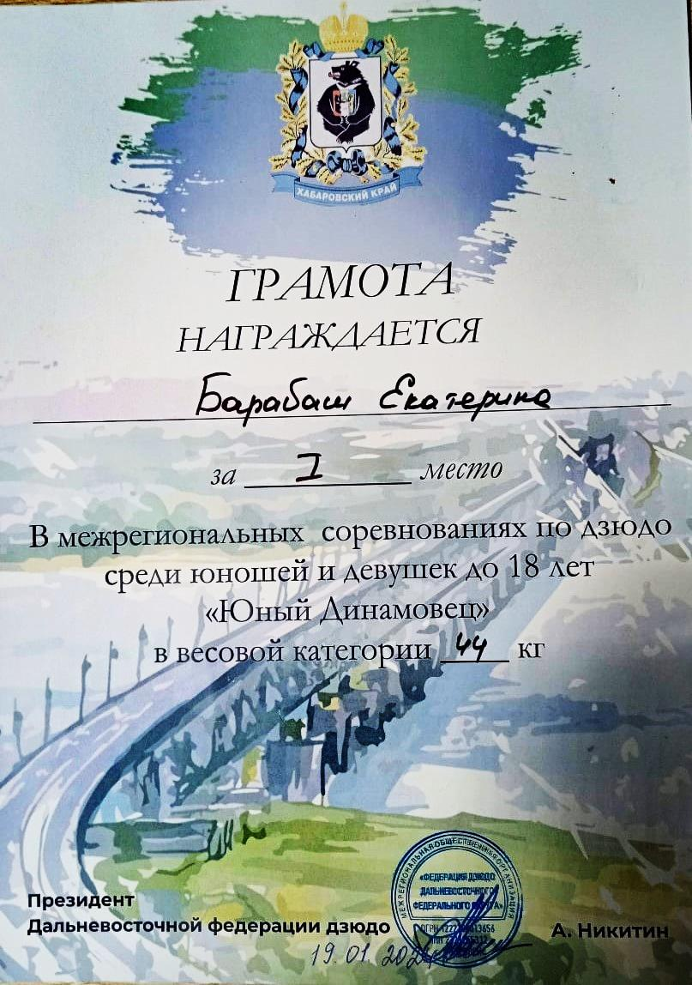
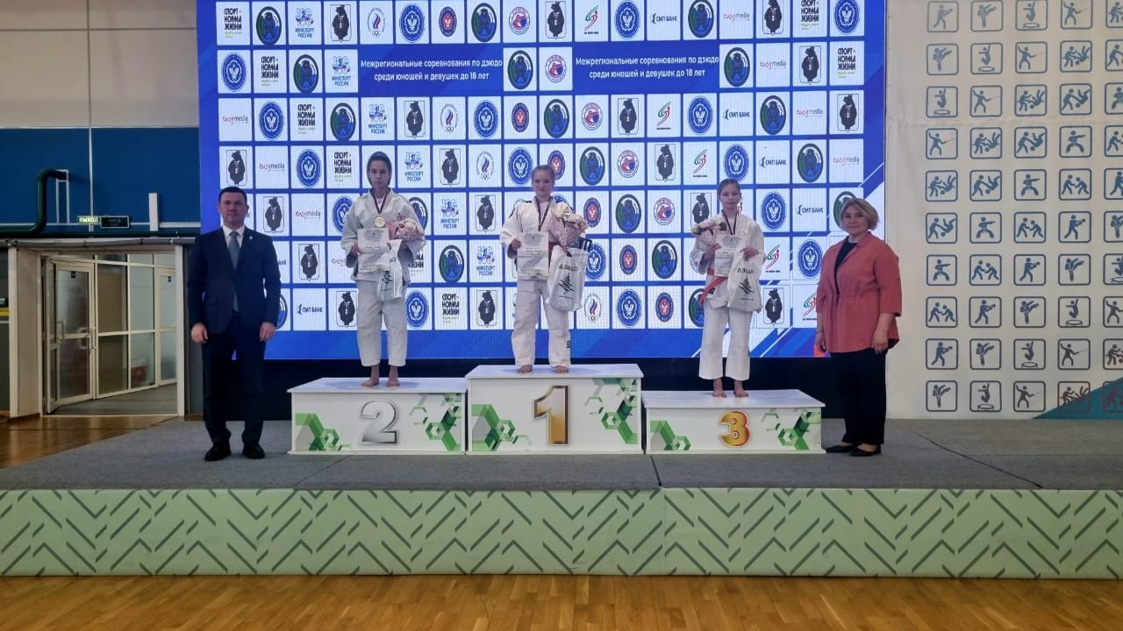

Slide 12
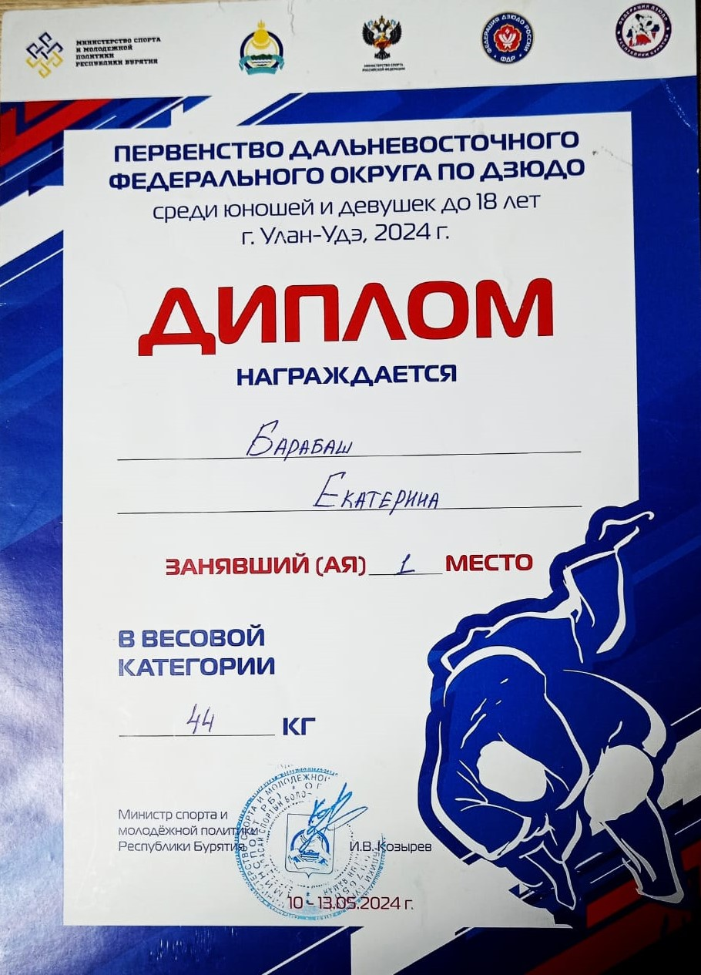
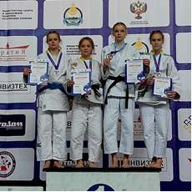
12.05.2024 г. г. Улан-Удэ, Первенство Дальневосточного Федерального округа по борьбе дзюдо.
I место-Барабаш Екатерина
Екатерина Барабаш – 1 местомедали.

Slide 13
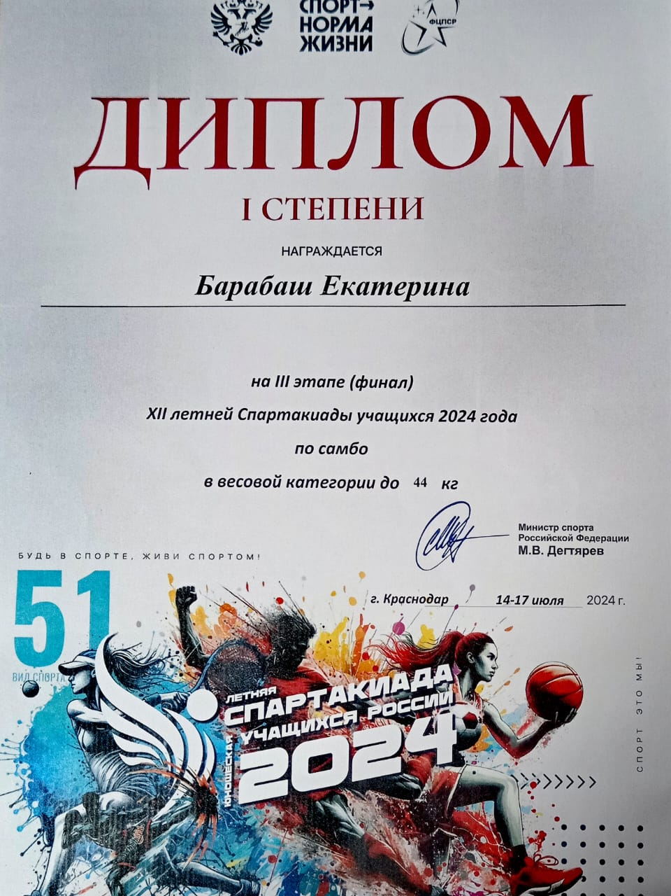
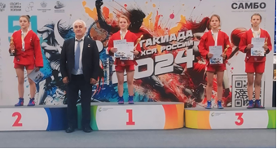
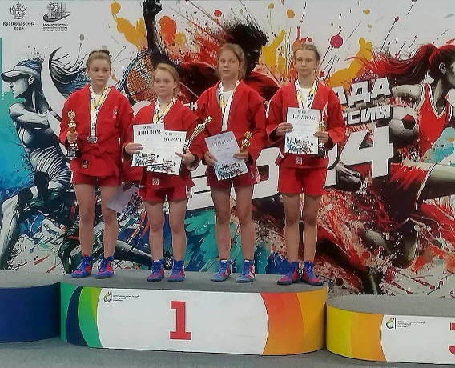
г. Краснодар 14-17.07.2024
Спартакиада учащихся России 2024 года.
В упорнейшей борьбе Екатерина завоевала Золотую медаль
став победительницей.

Slide 14
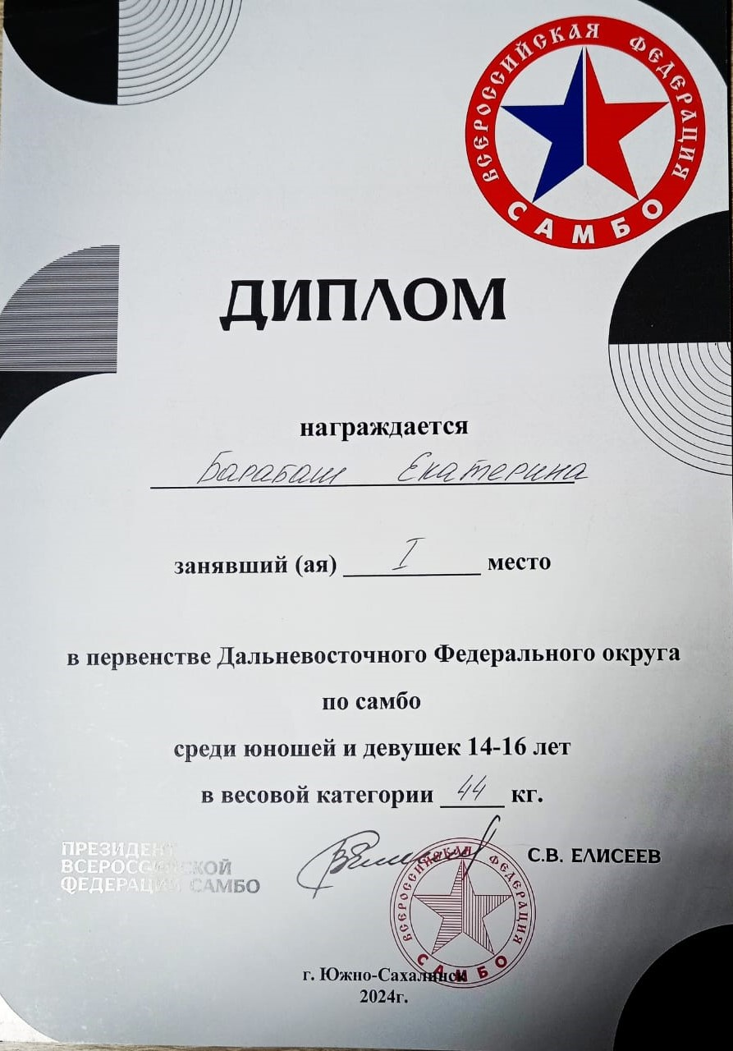
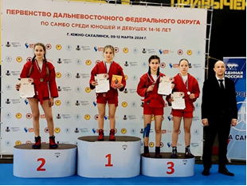
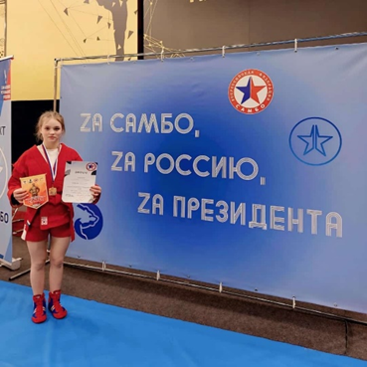
С 09.03 по 12.03.2024, Южно – Сахалинск.
I место в первенстве Дальневосточного федерального округа
по самбо среди юношей и девушек 2008 - 2010 г.р.

Slide 15
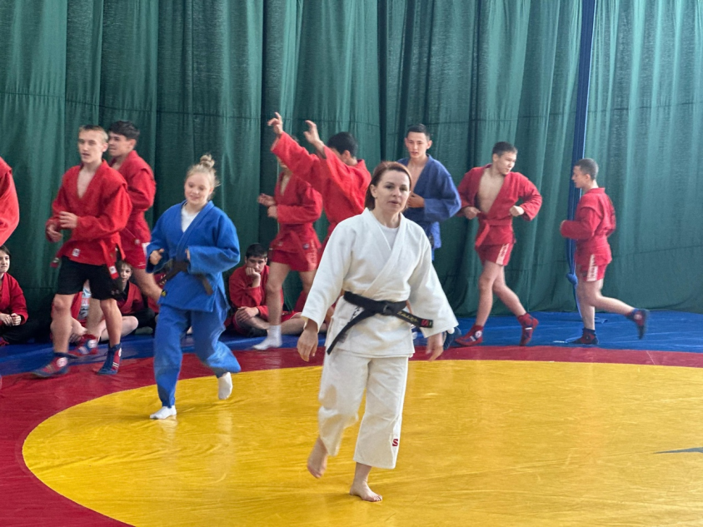
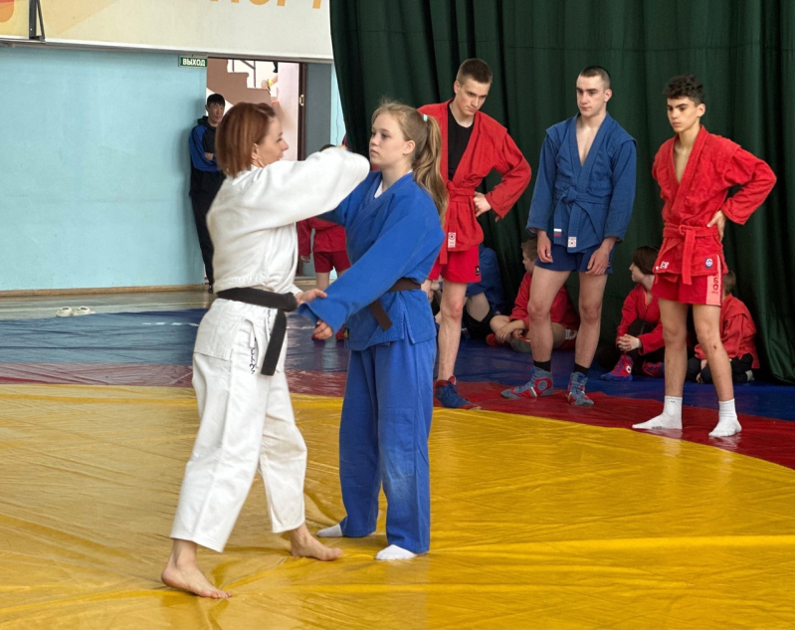
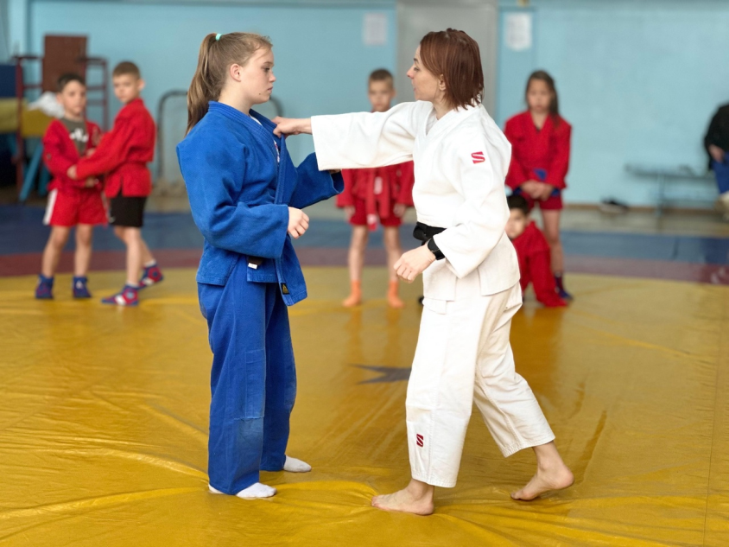
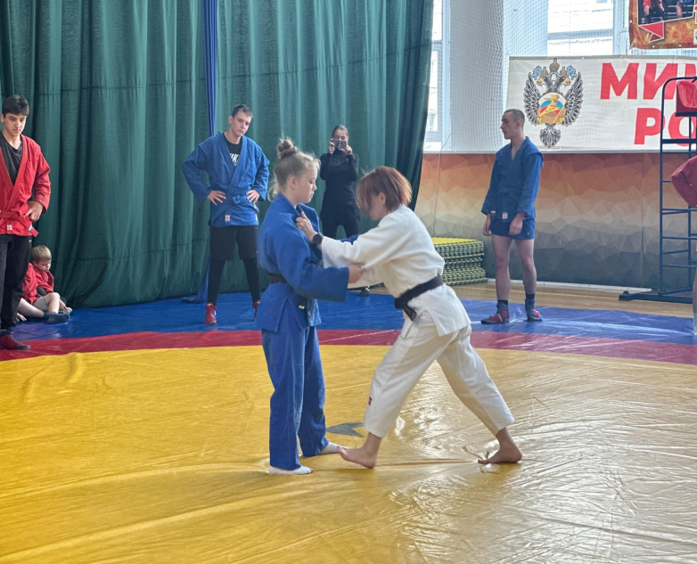
Екатерина внесла значительный вклад в организацию и проведение встречи учащихся спортивной школы с призёром Олимпийских игр 2000 г. Брулетовой Любови и президентом Федерации дзюдо Хабаровского края И.В. Родина.

